Slide 1

Влияние музыки на человека

Slide 2

Многим из нас музыка помогает справиться с депрессией, грустью, плохим настроением. Правда вкусы и предпочтения у всех разные – это может быть и классика и тяжелый рок. И все это можно объяснить по научному, а не как мы часто говорим: нравится или не нравиться.

Slide 3

А вот физика позволяет нам взглянуть на этот вопрос совсем с другой стороны. Человеческий мозг не очень любит высокочастотные звуки. Этим можно объяснить такую популярность попсы. Звуки ее низкочастотны – порядка 40-66 герц. Вот отсюда и пристрастия людей к «клубной» музыке. Низкие частоты, которые используются в этой музыке, не напрягают, а просто зомбируют людей. Конечно, кто-то может сказать, что клубная музыка их отягощает и угнетает. Это уже предпочтения одного человека, а не массы в целом.
Высокочастотные звуки, используемые в музыке стиля барокко, обладают большей длиной волны, чем наш мозг способен улавливать. Вот почему некоторые люди испытывают дискомфорт при длительном прослушивании классической музыки

Slide 4

Интересно то, что музыку наш мозг воспринимает одновременно обеими полушариями: левое полушарие ощущает ритм, а правое – тембр и мелодию. Самое сильное воздействие на организм человека оказывает ритм. Ритмы музыкальных произведений лежат в диапазоне от 2,2 до 4 колебаний в секунду, что очень близко к частоте дыхания и сердцебиения.
Организм человека, слушающего музыку, как бы подстраивается под нее. В результате поднимается настроение, работоспособность, снижается болевая чувствительность, нормализуется сон, восстанавливается стабильная частота сердцебиения и дыхания

Slide 5
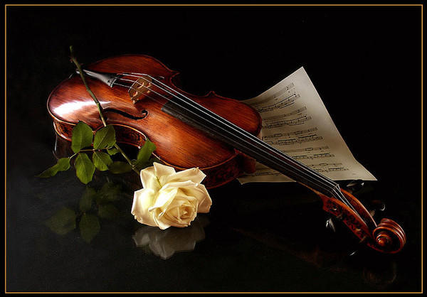
В США во время уроков языка для переселенцев проигрывали музыку Моцарта, Баха, Вивальди. Усвоение языка заметно ускорилось. В Японии в одной из пекарен хлеб выпекают под звуки Шестой симфонии Бетховена. Музыка звучит непрерывно, хлеб обладает исключительным вкусом. В Японии кто-то догадался производить саке под музыку Моцарта. Качество саке заметно выросло. Музыка приводит к улучшению памяти, повышению концентрации, внимание гораздо дольше удерживается на предмете изучения.

Slide 6

Кстати, музыка благотворно действует не только на человека, но и на животных и даже на растения. Во Франции пришли к выводу, что если играть коровам музыку Моцарта, они дают больше молока.
Но также следует знать, что музыка может влиять на человека отрицательно. На кафедре акустики МГУ провели исследование наиболее агрессивных образцов рок- и поп-музыки. Вот его результаты. Частота основного ритма композиции “Дип Пепл” “Smoke on the water” от двух до четырех герц. Такие скачки, да еще и при громкости в 40-50 децибел, вызывают сильное возбуждение, вплоть до временной потери контроля над собой, агрессивность к окружающим или, наоборот, негативные эмоции к себе. Тот, кто предрасположен к нервным расстройствам, к психическим заболеваниям и депрессии, после двух-, трехразового прослушивания подобной композиции может ожидать обострения или нервного срыва. Шумовые призвуки или негармонические обертоны вредят нервной системе: у человека дрожат руки, теряется острота зрения и слуха и одновременно в крови повышается содержание адреналина и других гормонов.

Slide 7

Семиклассники после 10-минутного прослушивания рок-композиций временно забывали таблицу умножения. Находящиеся в концертных залах слушатели не смогли ответить на вопросы: “Как вас зовут?”, “Где вы находитесь?”, “Какой теперь год?” Даже 10-минутное “наслаждение” рок-музыкой на громкости в 100 децибел снижает чувствительность уха настолько, что наступает частичная потеря слуха. А на рок - концертах нередко интенсивность звука достигает 120 децибел, что не далеко и от болевого порога.

Slide 8

А еще хочется добавить про джаз. В советские времена его ненавидели. Даже с битлами могли мириться, но не с джазом. А почему? Потому что джаз играют и слушают люди, обладающие огромной степенью внутренней свободы. А Советскому Союзу это было ни к чему... Джаз - музыка творческих, неординарных личностей, умеющих мыслить нестандартно, сочетать, казалось бы, на первый взгляд, не сочетаемые вещи.
И напоследок. Если вы хотите повысить внимательность, хотите иметь хорошую память и крепкое здоровье, один из рецептов – музыка.

Slide 9

СПАСИБО ЗА ВНИМАНИЕ

